Slide 1
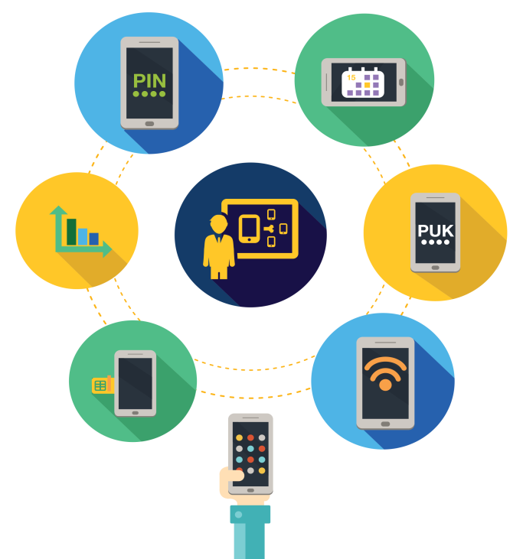
Orange aplikacja Manager Floty
Sierpień 2019

Slide 2
Aplikacja Manager Floty O aplikacji
Aplikacja Manager Floty
to wygodne narzędzie pozwalające efektywnie zarządzać firmowymi numerami telefonów. Dzięki szczegółowym informacjom o wszystkich numerach umożliwia kontrolowanie wydatków i błyskawiczną reakcję na zmianę sytuacji w firmie.
Aby korzystać z aplikacji należy dokonać wstępnej autoryzacji i zalogować się na stronie
https://www.mf.orange.pl

Slide 3
Aplikacja Manager Floty Wygoda i kontrola wydatków
Wygoda
Samodzielna aktywacja i dezaktywacja usług.
Samodzielna zmiana parametrów usług.
Błyskawiczna reakcja na zmianę potrzeb firmy.
Kontrola on-line danych dotyczących konta, takich jak: aktywne numery, dane adresowe i usługi.
Bezpośrednia komunikacja z konsultantem Orange.
Łatwa i intuicyjna obsługa aplikacji.
Oszczędność czasu, brak konieczności kontaktowania się bezpośrednio z Orange.
Szybki, pełny dostęp do informacji o koncie abonenckim.
Zarejestrujesz i przekażesz do realizacji usterkę sieciową, a następnie sprawdzisz jej status
Kontrola wydatków
Wgląd w 24 ostatnie faktury wraz ze szczegółami połączeń.
Dzięki specjalnemu procesowi autoryzacji i generowania haseł dostępu dane są udostępniane wyłącznie osobom upoważnionym , np. administratorom.
A to wszystko już za 0zł netto miesięcznej opłaty abonamentowej

Slide 4
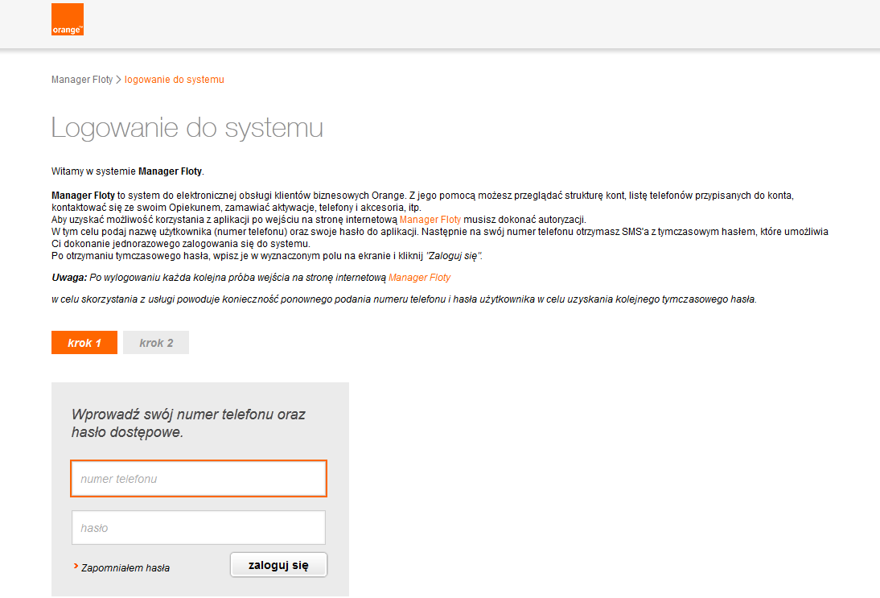
Aplikacja Manager Floty Logowanie
Aby zalogować się do aplikacji Manager Floty należy wejść na stronę https://www.mf.orange.pl.
Po wpisaniu adresu strony ukaże się następujący ekran:
Logowanie składa się z dwóch etapów.
W pierwszym etapie należy wpisać swój numer telefonu oraz hasło, po czym nacisnąć przycisk „zaloguj się”.
Następnie należy poczekać na SMS z hasłem jednorazowym i wpisać je w drugim etapie. Hasło jednorazowe jest ważne przez 10 minut.

Slide 5
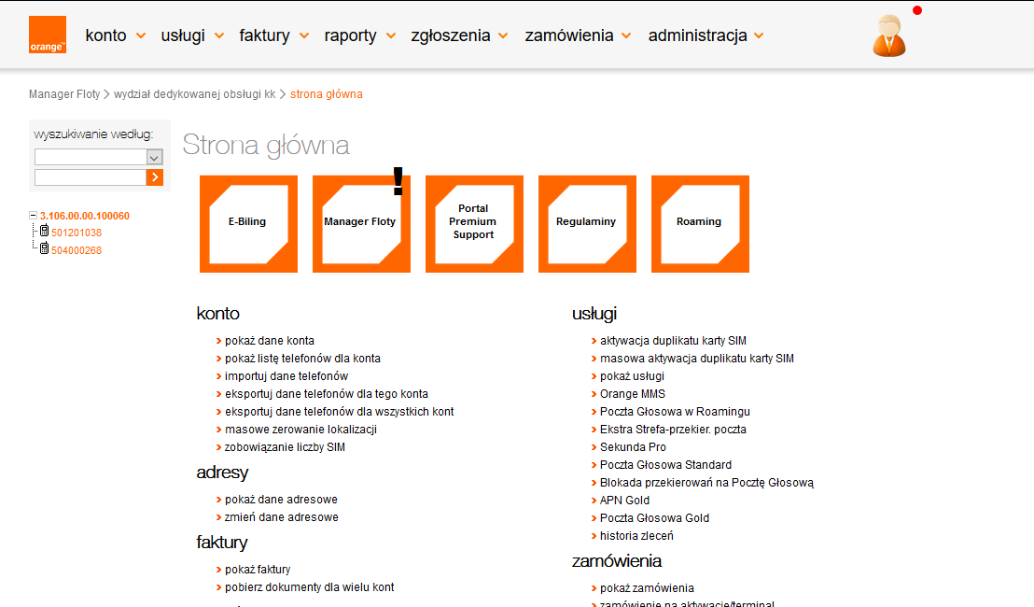
Aplikacja Manager Floty Główna strona
Pierwszą stroną, która pojawia się po zalogowaniu, jest strona główna, na której można znaleźć:
po lewej stronie - drzewo konta, okno wyszukiwania,
centralnie - pełne menu Managera Floty
Na samej górze ekranu umieszczone zostały skróty do poszczególnych modułów aplikacji:
konto
usługi
faktury
raporty
zgłoszenia
administracja

Slide 6
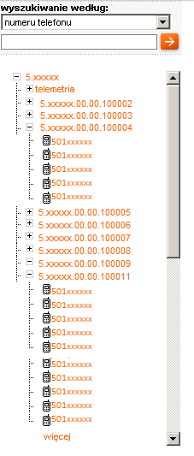
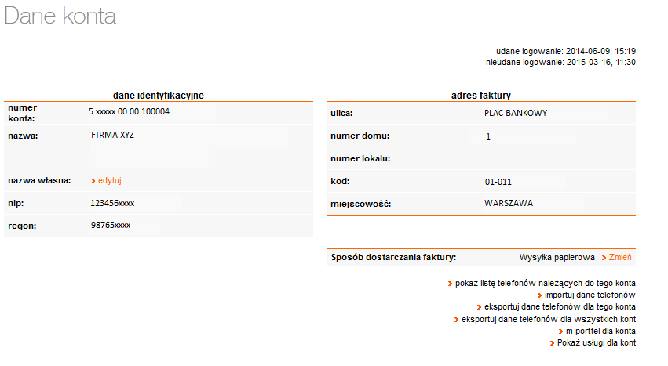
Aplikacja Manager Floty Drzewko kont i numerów
Po lewej stronie ekranu znajduje się drzewko kont.
Każde konto może mieć subkonta oraz przypisane do konta numery telefonów. Elementy drzewa (konta) można rozwijać i zwijać
Wybierając konkretny numer konta z drzewa menu pojawi się strona z listą numerów przypisana do danego konta.
Jednocześnie pojawi się nagłówek pokazujący nazwę firmy, do której należy konto.

Slide 7
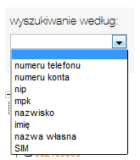
Aplikacja Manager Floty Wyszukiwanie kontraktów
W lewym górnym rogu znajduje się moduł służący do wyszukiwania kont wg kryteriów, numerów telefonów, numeru NIP, MPK, nazwiska, imienia, nazwy własnej.
Wynikiem wyszukiwania w zależności od sformułowanego zapytania może być wyświetlenie listy telefonów, listy kont lub informacji na temat jednego konta lub telefonu.

Slide 8
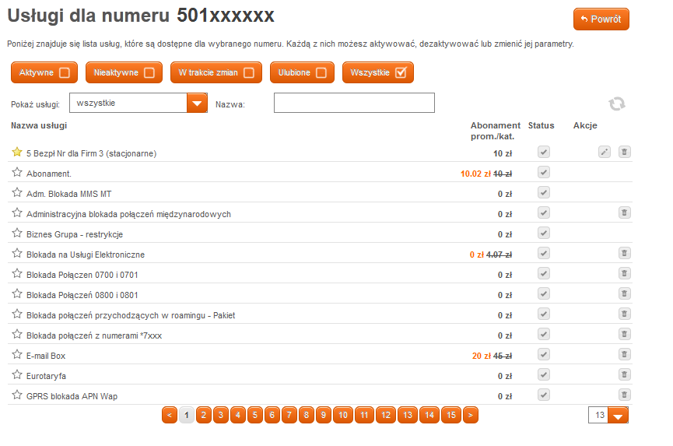
Aplikacja Manager Floty Przegląd danych podstawowych
Przegląd danych konta i listy telefonów, należących do danego konta
Lista numerów telefonów z danego konta
Dane numeru telefonu
zmień dane kontraktu
zerowanie lokalizacji
moje połączenia
pokaż listę usług
wymiana karty SIM
importuj dane telefonów
eksportowanie danych telefonów dla tego konta
eksportowanie danych telefonów dla wszystkich kont

Slide 9
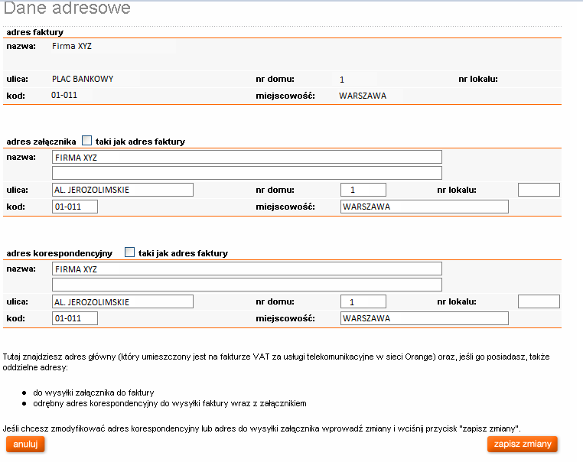
Aplikacja Manager Floty Moduł danych adresowych
Przeglądanie danych adresowych poszczególnych kont
Zmiana danych adresowych
adres faktury,
adres załącznika (edytowalny) oraz
adres korespondencyjny (edytowalny).

Slide 10
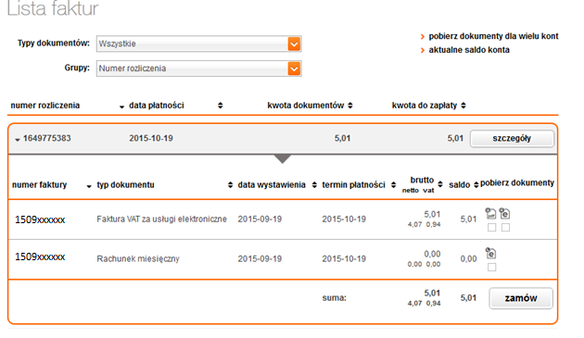
Aplikacja Manager Floty Faktury
Wyświetlenie listy faktur
faktura VAT - w formacie PDF
zestawienie dla konta - załącznik w formacie PDF
rachunek szczegółowy - załącznik w formacie PDF
e-billing
Zamówienia dokumentów dla konta/wielu kont
Zaznaczając przedział okresu rozliczeniowego 30 dniowego pokażą nam się wszystkie dostępne dokumenty dla danego konta/dla wielu kont. Zrealizowane dokumenty będą dostępne w historii zamawianych dokumentów poniżej listy faktur
Zamówienie e-billingu

Slide 11
Aplikacja Manager Floty Raporty
Raporty roamingowe:
Raport z wykorzystania pakietów roamingowych na konto
Raport z wykorzystania pakietów roamingowych na kontrakt
Raport z indywidualnego limitu danych w roamingu (ABS)
Raport z planów taryfowych
Raport z transmisji danych w Polsce
Raporty z usług:
Raport z APN
Raport z usług parametryzowanych
Raport z SIM PUK
Raport z aktywnych usług dla numeru
Raporty z użycia:
Raport ze szczegółami połączeń za dzień poprzedni
Raport z wykorzystania środków z BOX
Raport z wystawionych faktur
Raport z bieżącego użycia
Raport z wykorzystania pakietów M2M
Raport z serwisów o podwyższonej płatności

Slide 12
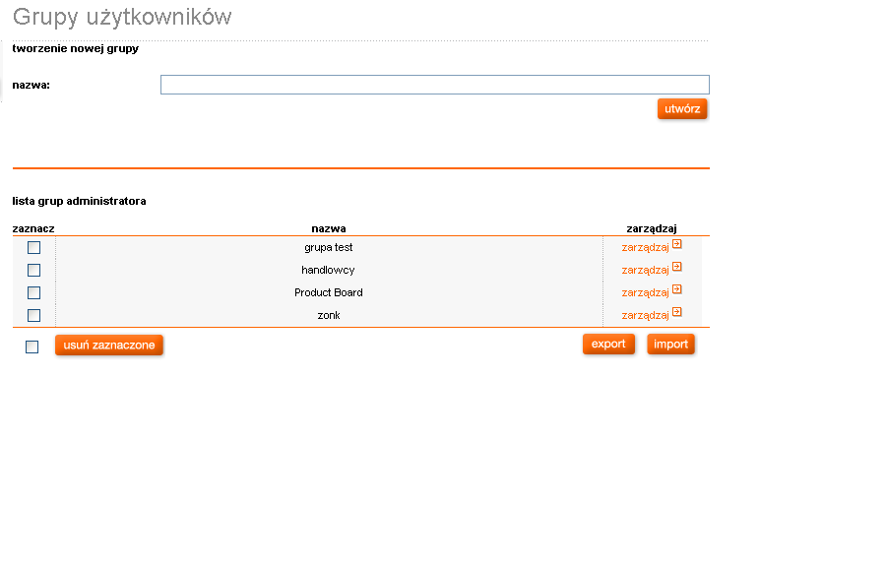
Aplikacja Manager Floty Grupy
W aplikacji Administratora istnieje możliwość tworzenia grup użytkowników.
Grupy takie można modyfikować z poziomu aplikacji administratora FM w module Usługi. Każdy administrator może skonfigurować własną grupę kontraktów i dowiązać do nich kontrakty z kont, do których administrowania ma uprawnienia.
W ramach jednej grupy mogą znajdować się kontrakty z wielu kont. Istnieje także możliwość dołączenia całych kont.

Slide 13
Aplikacja Manager Floty Usługi
Moduł „usługi” służy do zarządzania usługami. Można dokonywać operacji na konkretnym jednym numerze telefonu (operacje pojedyncze) lub na kilku na raz (operacje masowe).
Wyświetlenie listy usług (operacje masowe)
Dokonywanie operacji masowych na usłudze
przez wpisanie ręcznie numeru MSISDN
poprzez wybranie kontraktów ze wszystkich kont, jakimi zarządza dany Administrator
przez wybór kontraktów przynależących do grup, jakie skonfigurował sobie Administrator
Listy ulubionych usług
Wyświetlenie listy usług (operacje pojedyncze)
Szczegóły usługi - operacje pojedyncze
Aktywacja, modyfikacja i dezaktywacja - operacje pojedyncze
Wyświetlenie historii zmian
Zarządzanie usługą Biznes Grupa
Zarządzanie usługami konta

Slide 14
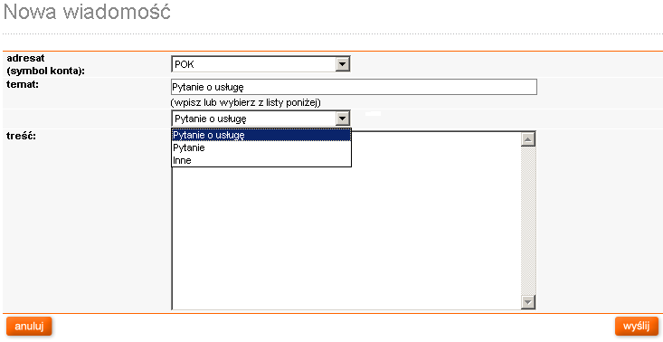
Aplikacja Manager Floty Poczta
Moduł do zarzadzania kontaktem z poziomu Manager Floty do Orange
Przeglądanie listy wiadomości odebranych
Przeglądanie listy wiadomości wysłanych
Wyświetlenie treści pojedynczej wiadomości
Wyszukiwanie wiadomości
Wysłanie nowej wiadomości
Odpowiedź na wiadomość otrzymaną

Slide 15
Aplikacja Manager Floty Administracja
W module „administracja” można zmienić swoje hasło oraz wygenerować raporty z ostatnich 100 logowań oraz z akcji użytkownika.
Jest również możliwość delegowanie uprawnień innemu użytkownikowi, określając zakres uprawnień w tym uprawnienia do:
zarzadzania usługami specjalnymi,
grupami,
dostępem do modułów Managera Floty z uwzględnieniem dostępu do subkont i z określeniem modułów do zmian/odczytu.
W tym miejscu znajdziesz również plik Pomocy i dane dotyczące postanowień RODO.

Slide 16
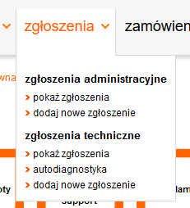
Aplikacja Manager Floty Zgłoszenia administracyjne
Aplikacja Manager Floty zawiera rozbudowany moduł do obsługi zgłoszeń administracyjnych.
Jest to moduł służący do kontaktu z Orange Polska w zakresie zapytań i uwag dla procesu reklamacji. Mamy możliwość wysłania zgłoszenia oraz podejrzenia statusów oraz szczegółów swoich zgłoszeń administracyjnych.

Slide 17
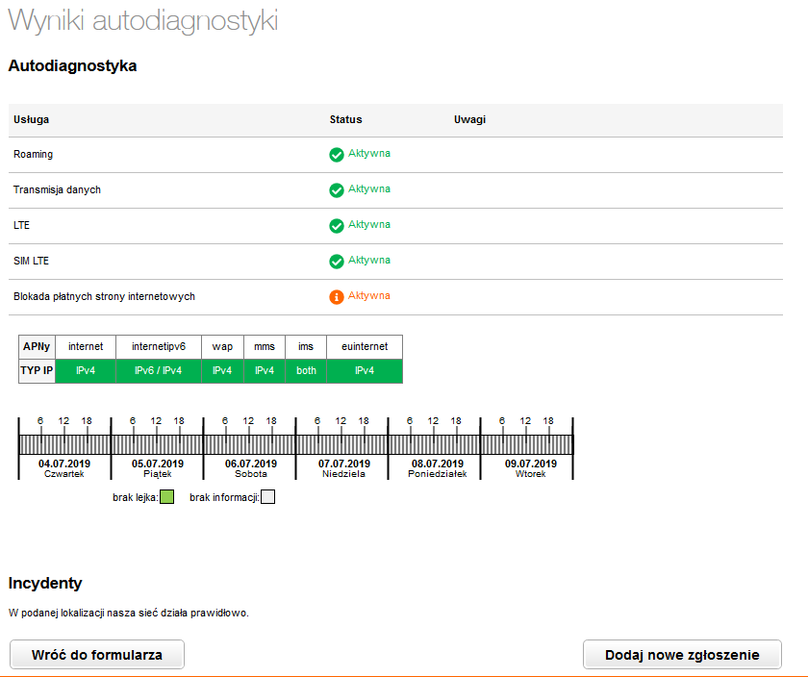
Aplikacja Manager Floty Zgłoszenia techniczne
Aplikacja Manager Floty zawiera rozbudowany moduł do obsługi zgłoszeń technicznych.
Jest moduł służący do kontaktu z Orange Polska w zakresie:
sprawdzenia statusu usług na danej karcie SIM (tzw. autodiagnostyka)
sprawdzenia zarejestrowanych incydentów, prac planowych czy pogorszenia jakości po stronie Orange we wskazanej lokalizacji
rejestracji i przekazania do realizacji usterki sieciowej, a następnie sprawdzenie statusu realizacji

Slide 18
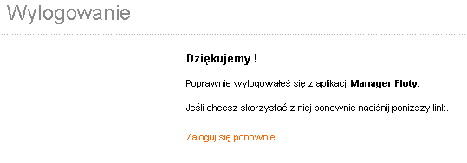
Aplikacja Manager Floty Wylogowanie

Slide 19
Dziękujemy
Kontakt
Więcej informacji znajdziesz pod adresem http://www.mf-szkolenie.orange.pl/
Aby się zalogować, wejdź na stronę: https://www.mf.orange.pl
Aby zamówić, skontaktuj się ze swoim opiekunem lub napisz na adres manager.floty@orange.com

